Slide 1
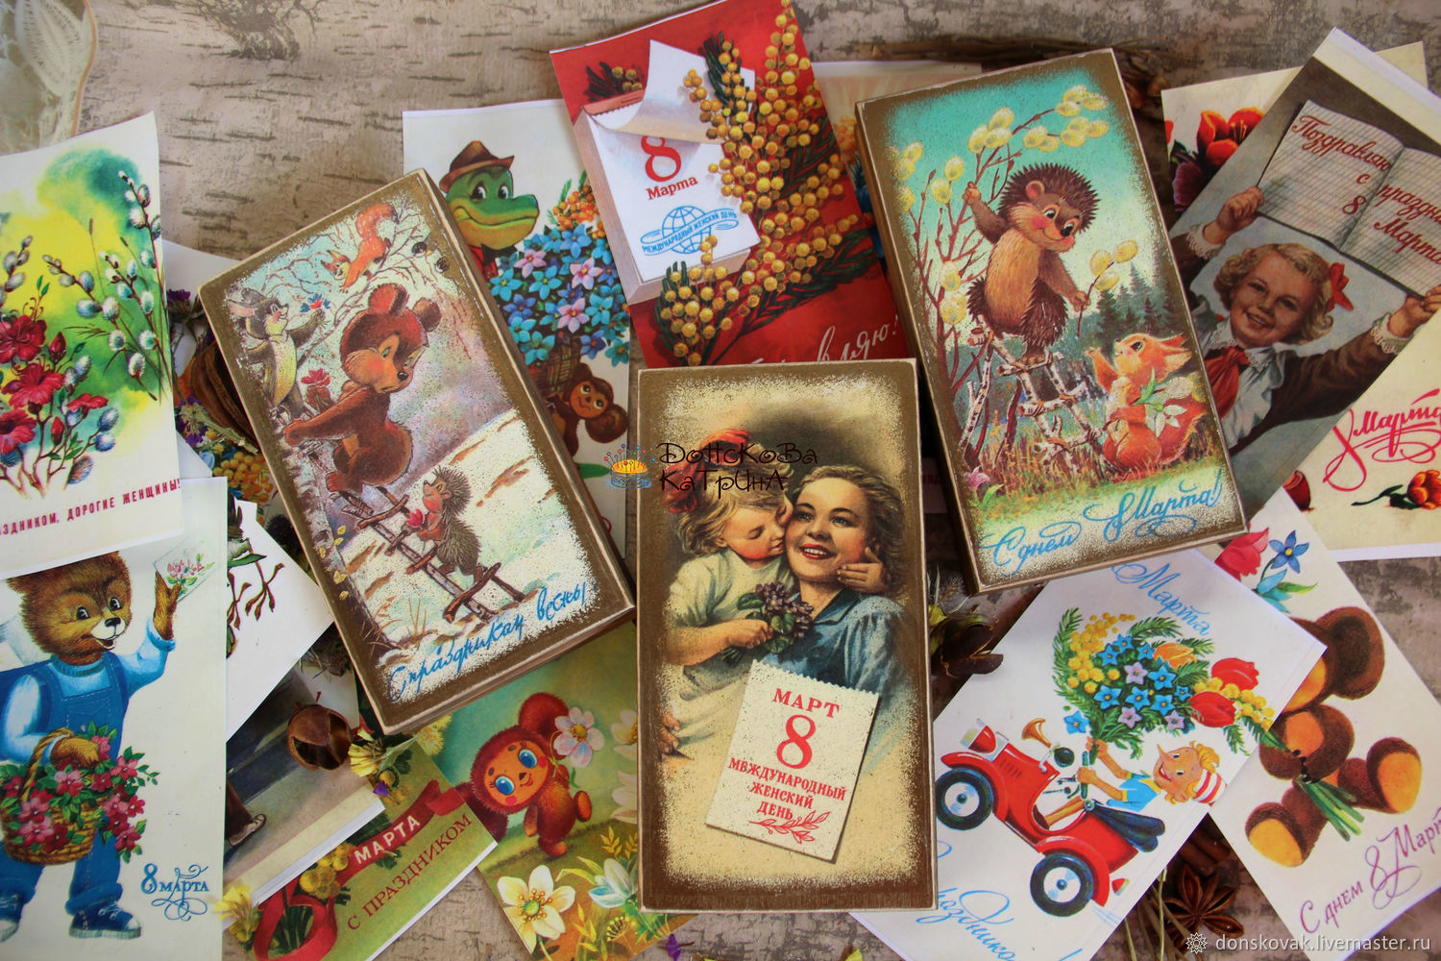
ПРОЕКТ «День Рождения Открытки»
Воспитатель Логис А.А.
6 группа «Ромашка»

Slide 2
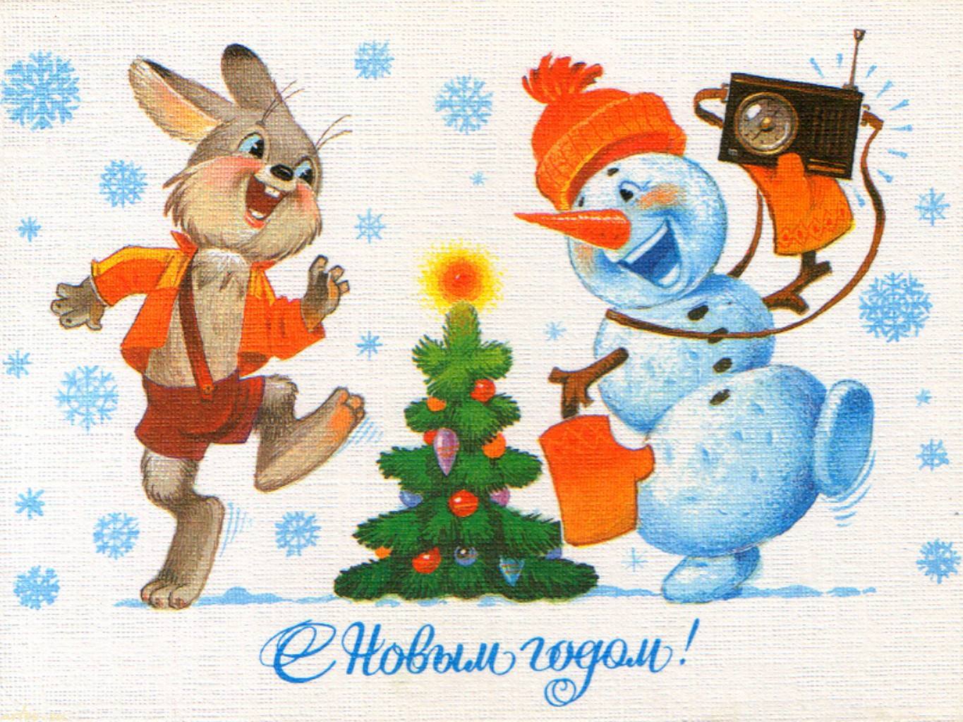
«Твою открытку бережно храня, Читая чуть не каждый день подряд Я думаю – как я люблю тебя…»
Тип проекта: творческо – познавательный.
Продолжительность: краткосрочный (1 неделя).
Участники: дошкольники, родители, воспитатели.
Цель: вызвать у детей интерес к истории возникновения открытки, к её исторической ценности из поколения в поколение и значимости открытки в настоящее время.

Slide 3
Задачи:
Образовательные: познакомить дошкольников с историей возникновения открытки; обогащать словарный запас.
Развивающие: развивать любознательность, познавательный интерес к истории появления открытки; развивать внимание, усидчивость при выполнении творческих открыток из бумаги и других материалов.
Воспитательные: воспитывать желание делать приятное людям, даря открытку, сделанную своими руками.

Slide 4
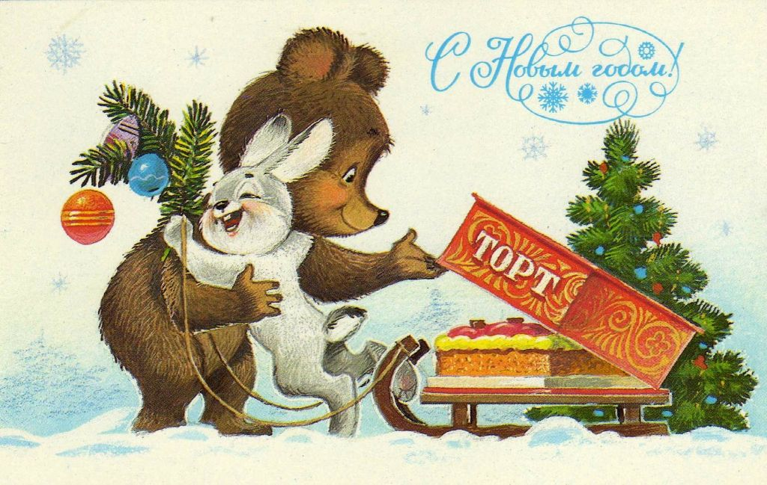
Основные направления реализации проекта:
1. Познание.
2. Продуктивная деятельность: изготовление открыток из бумаги и других материалов.
Планируемый результат: создание своих собственных открыток из бумаги на разную тематику; оформление выставки «Мир открыток».
Этапы работы над проектом.
Этап – Аналитический:
Определение темы (проблема).
Постановка цели и задач.
Работа с детьми, родителями (вызвать интерес к теме проекта).
Этап – Организационный: планирование и прогноз предстоящей работы над проектом.

Slide 5
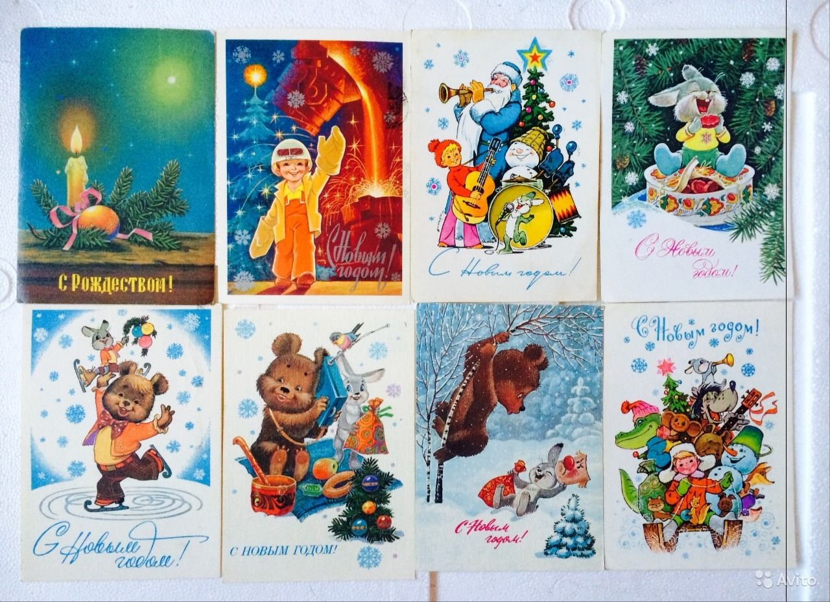
2.1 Подбор материала «История возникновения открытки», сами открытки, иллюстрации, беседы, дидактические и сюжетно-ролевые игры.
2.2 Организация предметно-развивающей среды.
2.3 Составление плана работы.
План работы по реализации проекта.
Познавательное развитие: рассматривание иллюстраций, разных открыток, беседы «История открытки», «Поздравительная открытка», «Путешествие почтовой открытки».
Социально-коммуникативное развитие: дидактические игры «Собери открытку», «Угадай для кого?»; сюжетно-ролевая игра «Почта»; Проведение онлайн – конференции с библиотекой на тему «История создания открытки».
Художественно-эстетическое развитие: самостоятельная художественная деятельность: конструирование из бумаги, аппликация.
Работа с родителями (консультации).

Slide 6
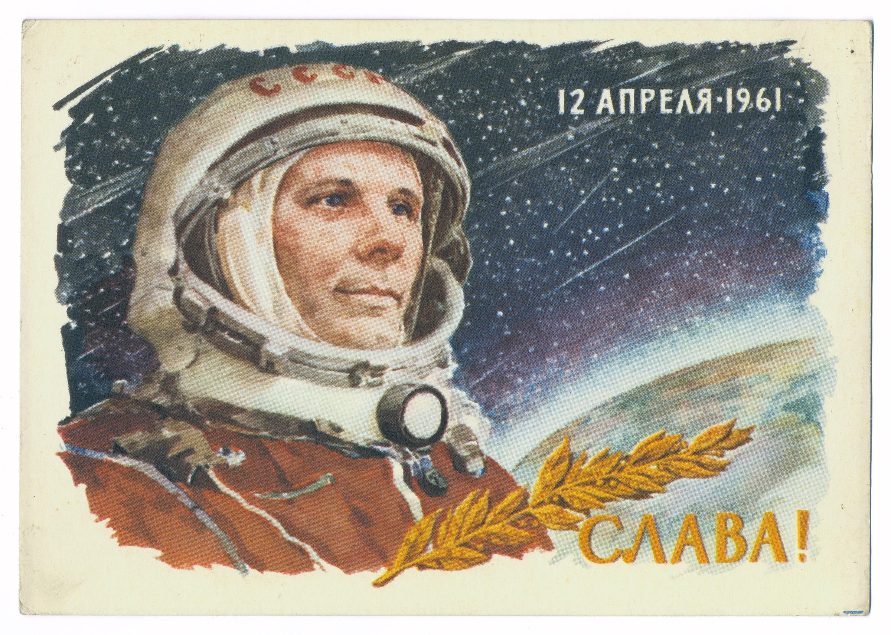
3.Этап – Проектировочный:
Работа по плану с детьми, родителями.
Выполнение практической творческой деятельности.

Slide 7
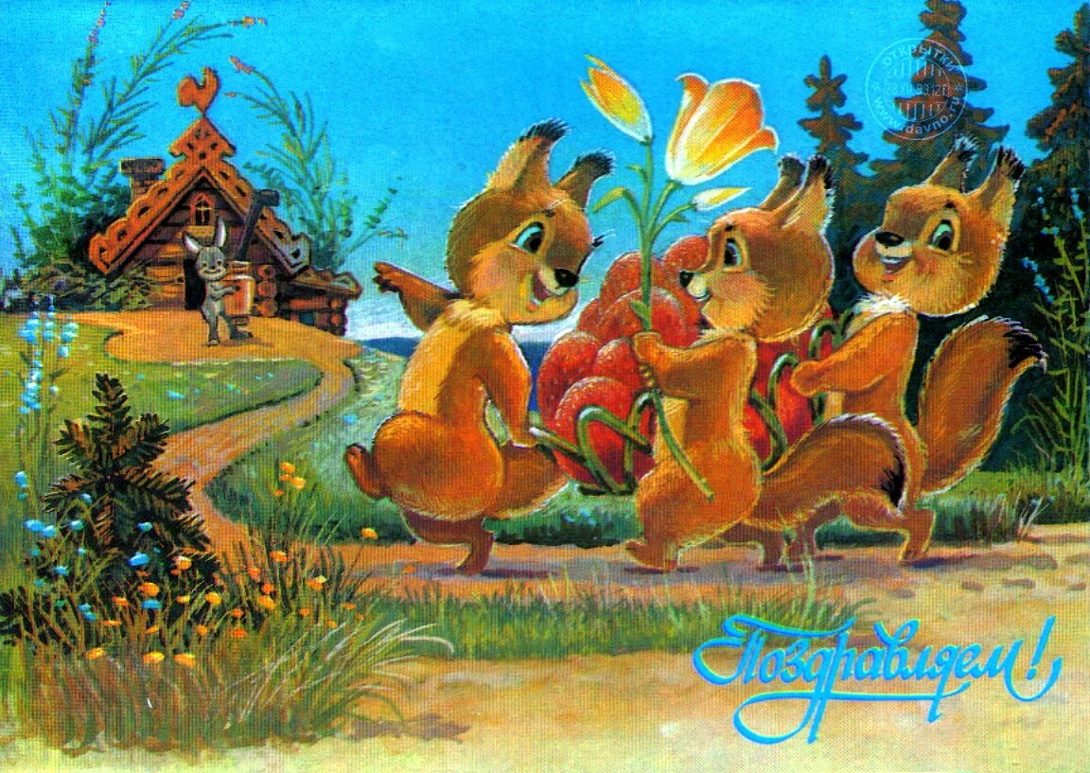
4. Этап – Заключительный.
Обобщение результатов проделанной работы.
Подготовка к выставке.
Этап – презентация творческой выставки «Мир открыток»

Slide 8
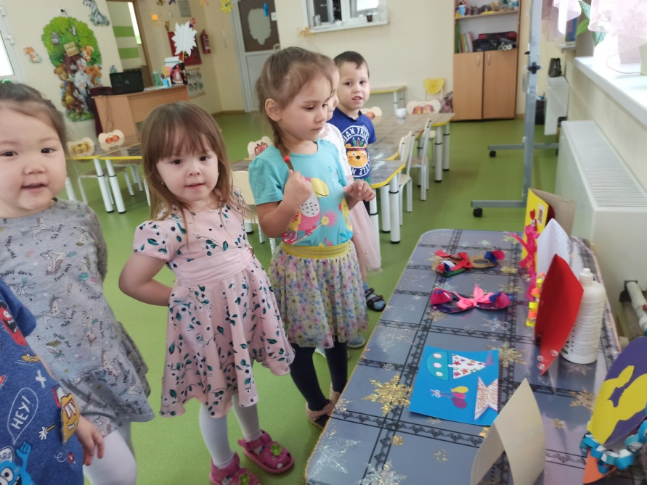
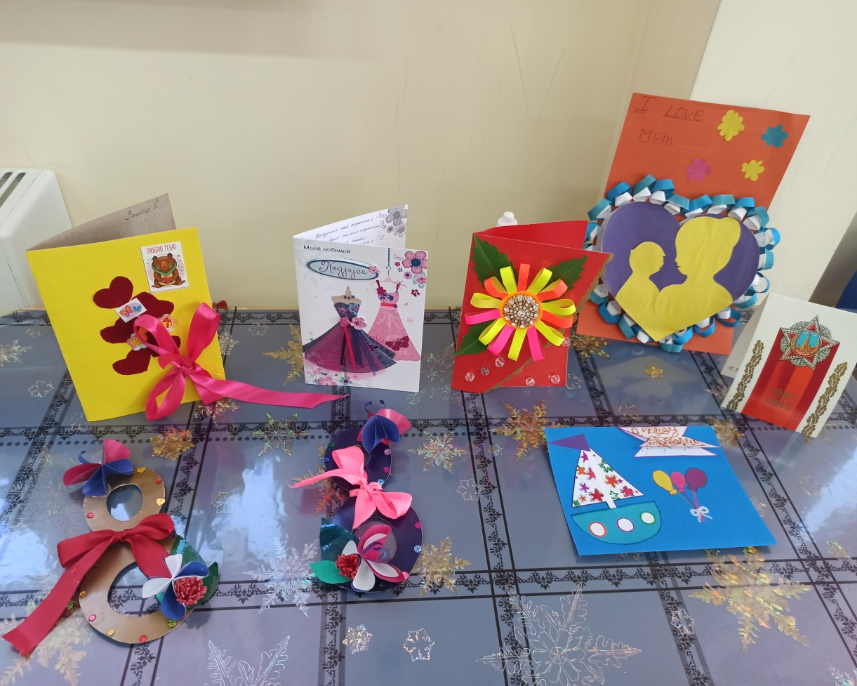
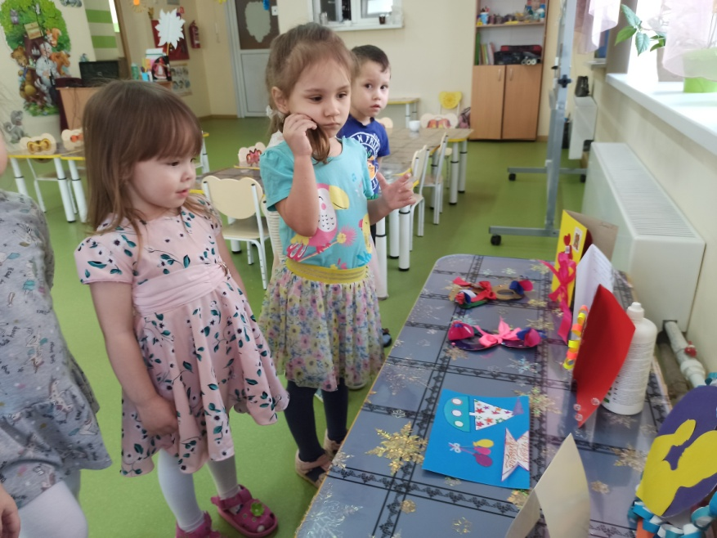
Выставка открыток в группе

Slide 9
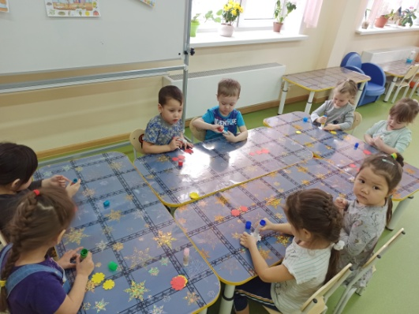
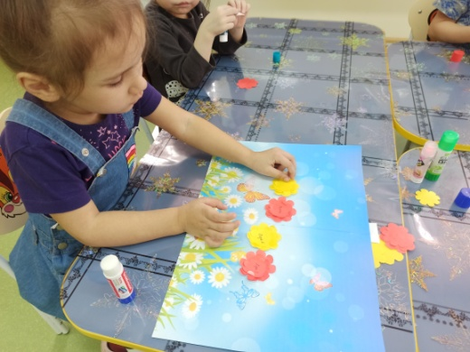
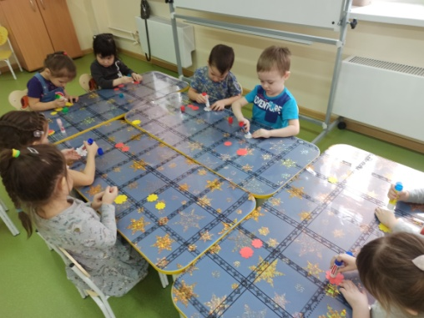
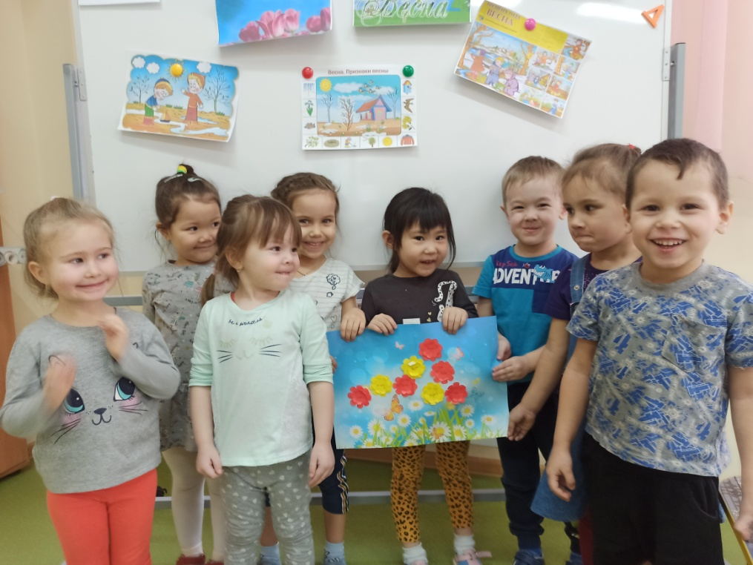
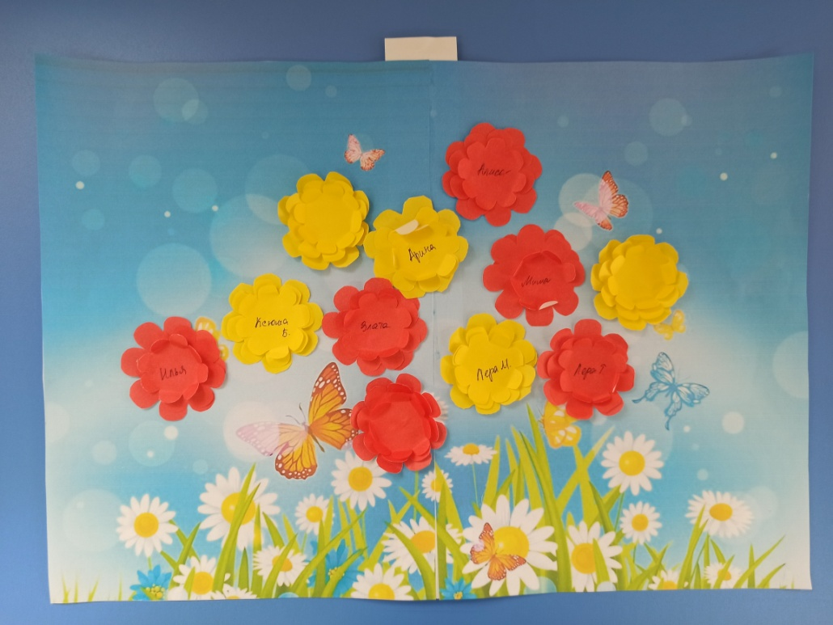
Создание коллективной открытки

